Slide 1
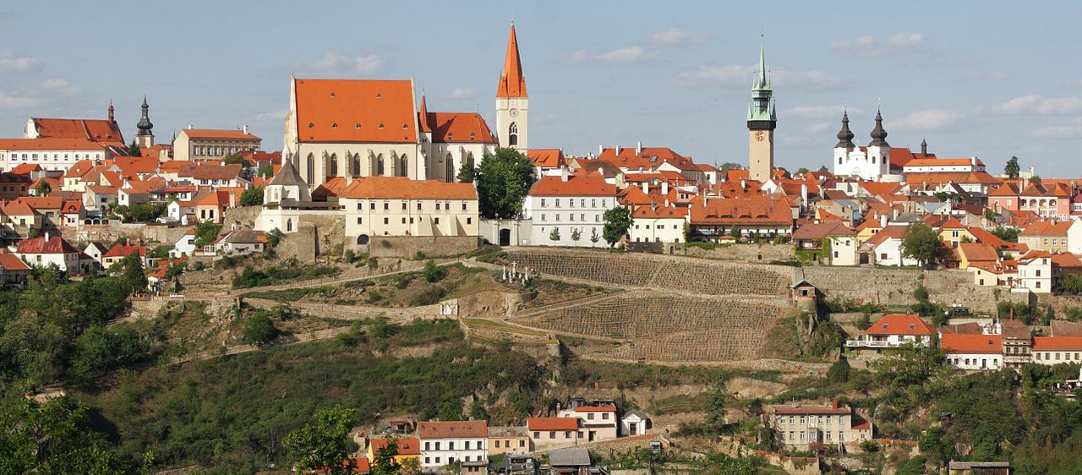
Znojmo, jeho historie
https://www.youtube.com/watch?v=lKHeS9b0C4g

Slide 2
Z N O J M O
Poloha: leží v Jihomoravském kraji na levém břehu řeky Dyje, 55 km
jihozápadně od Brna a 75 km severozápadně od Vídně.
Počet obyvatel: žije zde 34 tisíc obyvatel, a je druhým největším městem Jihomoravského kraje.
Části:
ke Znojmu patří: Konice, Popice, Oblekovice, Načeratice, Derflice, Hradiště, Mramotice, Přímětice

Slide 3
HISTORIE
založeno v osmém století ( Hradiště ), první zmínky o Znojmu pochází z 11. století, písemně doloženo v Kosmově kronice
v letech 1222-1226 bylo Znojmo Přemyslem I. Otakarem povýšeno na královské město
největší rozkvět ve 13. a 14. století - dlážděné ulice, vodovod, dva špitály
další rozvoj města Znojma nastal v 18. a 19. století v souvislosti s vybudováním císařských silnic do Brna, Prahy a Vídně

Slide 4
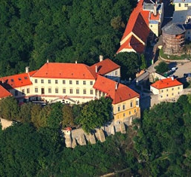
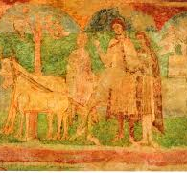
PAMÁTKY
Národní kulturní památka rotunda svaté Kateřiny z 12. století, fresky -vývoj rodu Přemyslovců
Znojemský hrad

Slide 5
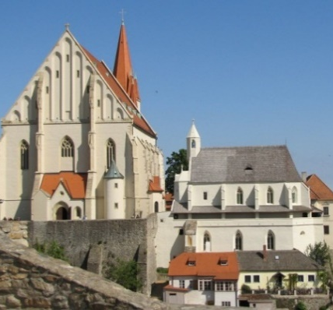
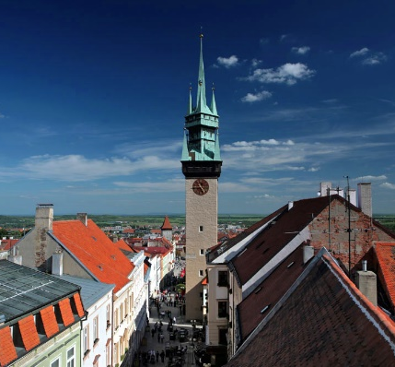
rozsáhlé několikapatrové Znojemské podzemí z 13. až 17. století.
znojemská radniční věž
kostel svatého Mikuláše
s kaplí sv. Václava

Slide 6
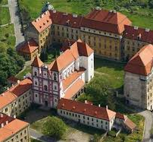
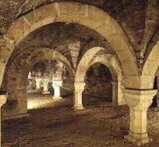
Loucký klášter
Původně premonstrátský klášter založený roku 1190, z něhož se zachoval kostel Nanebevzetí Panny Marie a sv. Václava s románskou kryptou. Klášter byl velkoryse barokně přestavěn, po zrušení císařem Josefem II. sloužil jako tabáková továrna a později kasárna.

Slide 7
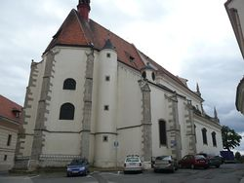
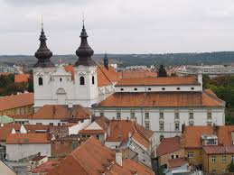
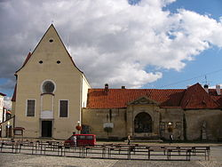
DALŠÍ ZNOJEMSKÉ KOSTELY
Kostel Nalezení svatého Kříže Kostel sv. Michala
Kostel svatého Jana Křtitele

Slide 8
Významné památky regionu- ZÁPIS
založeno v 8. století ( Hradiště )
první zmínky o Znojmě pochází z 11. století
v letech 1222-1226 bylo Znojmo Přemyslem I. Otakarem povýšeno na královské město
největší rozkvět ve 13. a 14. století - dlážděné ulice, vodovod, dva špitály
další rozvoj města Znojma nastal v 18. a 19. století v souvislosti s vybudováním císařských silnic do Brna, Prahy a Vídně
památky - rotunda sv. Kateřiny, Mikulášský kostel, kaple sv. Václava, podzemí, radniční věž, Loucký klášter

Slide 9
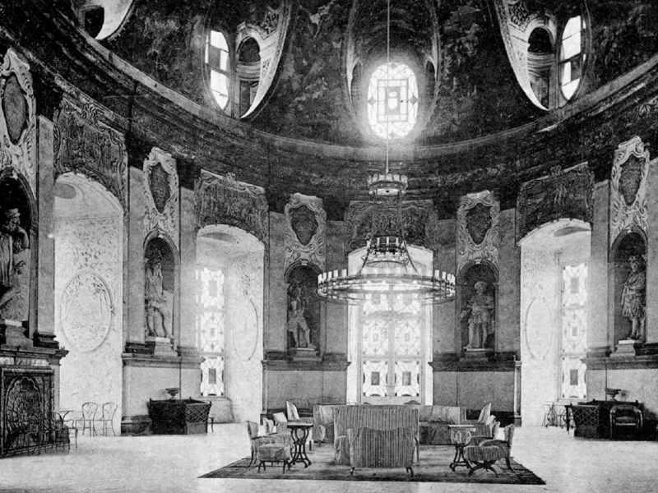
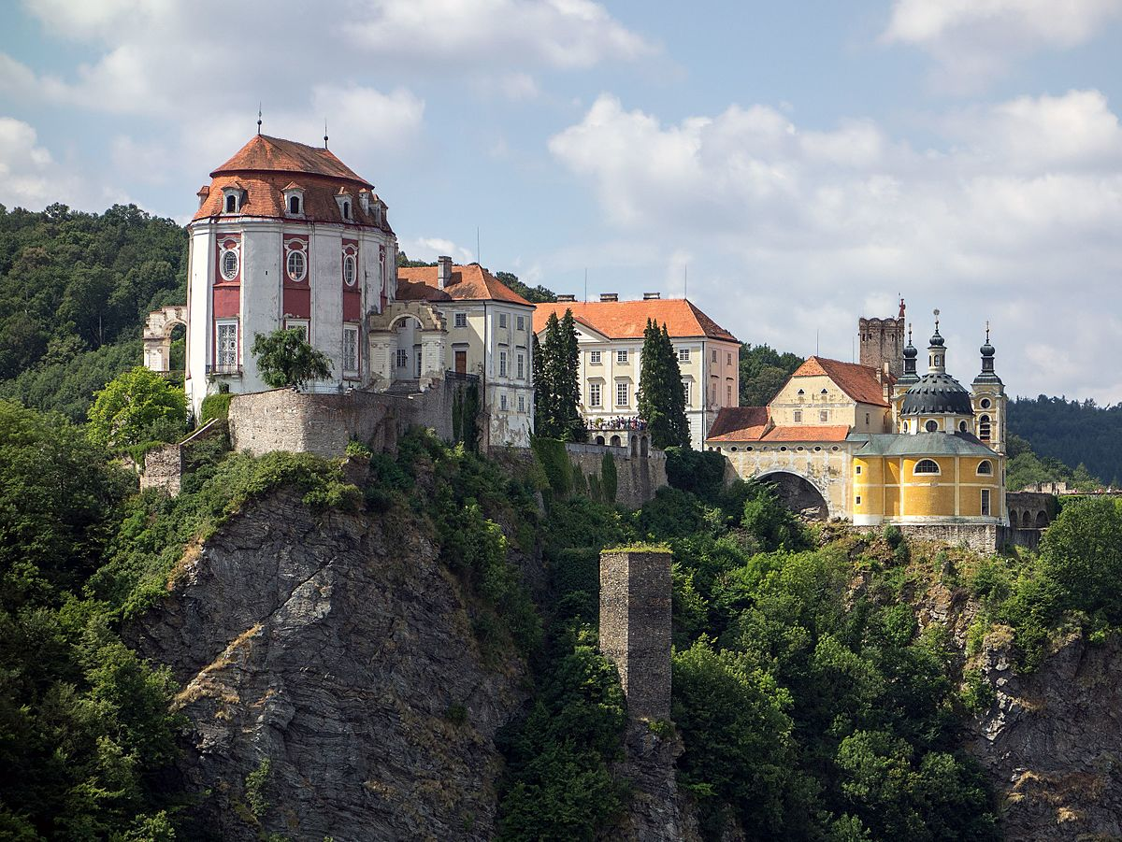
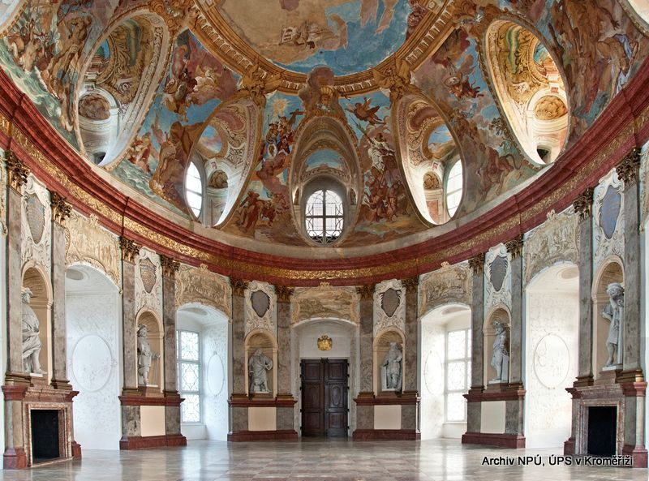
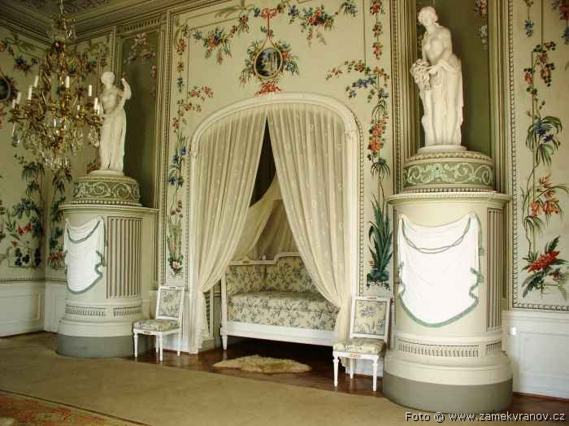
Významné památky regionu
Vranov nad Dyjí

Slide 10
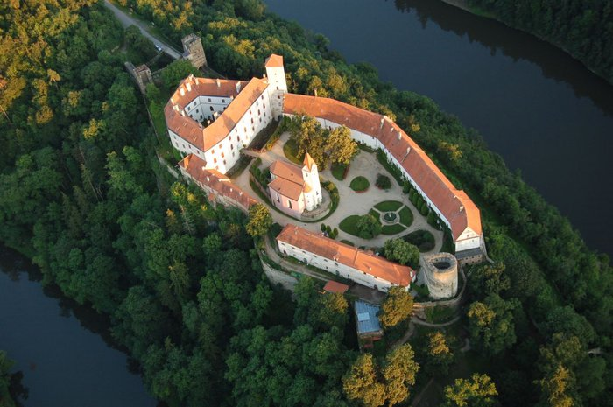
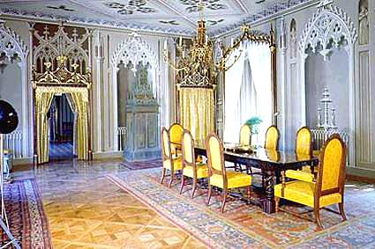
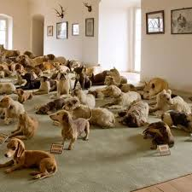
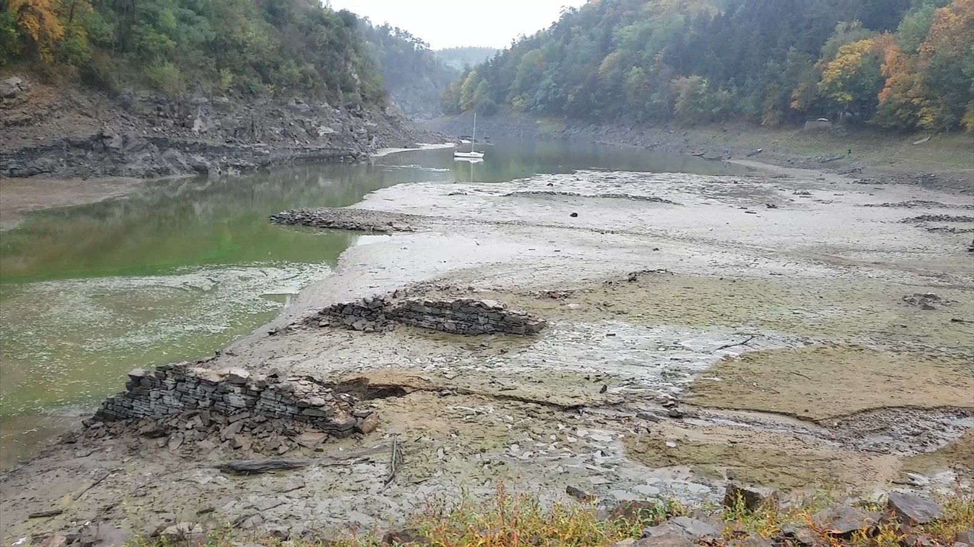
Hrad Bítov

Slide 11
Cornštejn

Slide 12
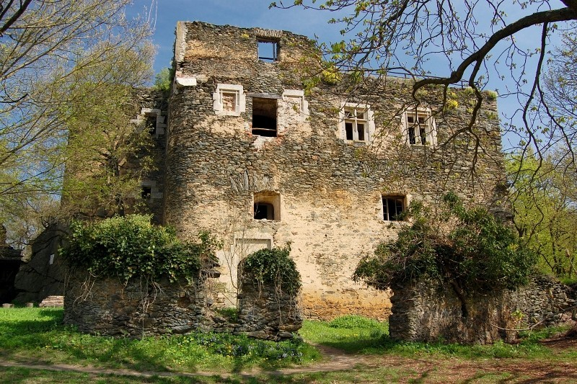
Nový Hrádek

Slide 13
Jevišovice

Slide 14
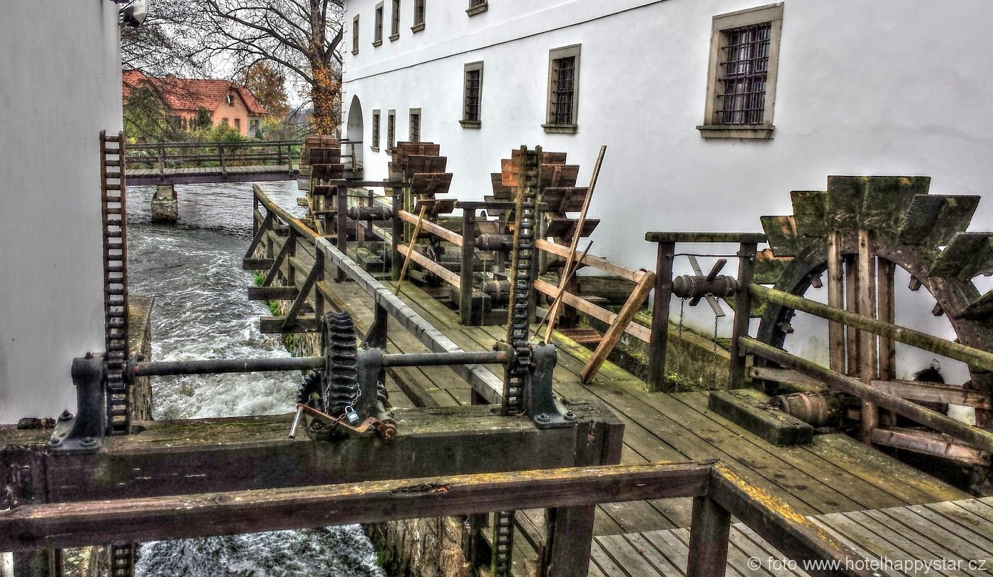
Vodní mlýn Slup

Slide 15
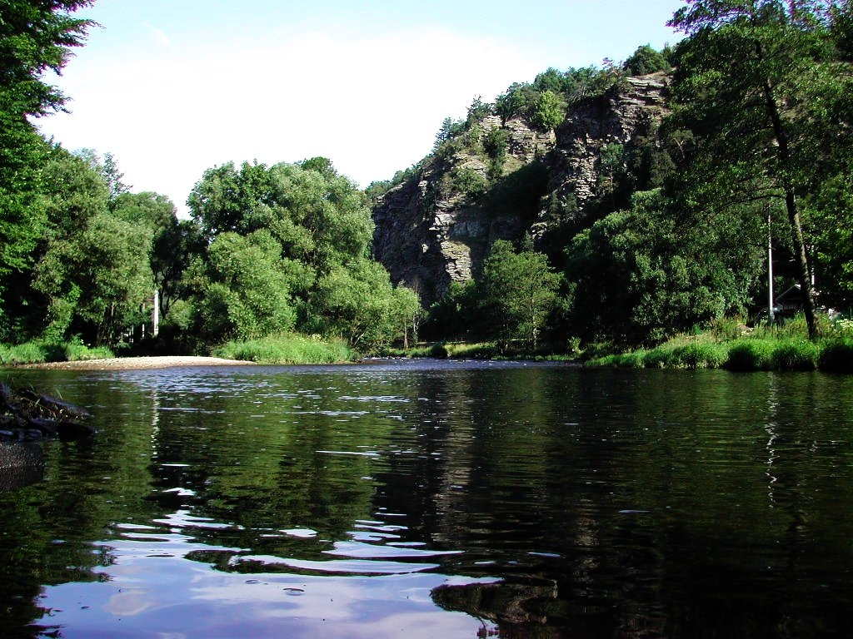
Národní park Podyjí

Slide 16
Významné památky regionu
zámek Vranov nad Dyjí, Jevišovice
hrad Bítov
zříceniny hradů Cornštej a Nový Hrádek
technickou památkou je vodní mlýn ve Slupi
přírodní zajímavosti – Národní park Podyjí

